Slide 1

提升新竹的生活便利與婦幼安全
李董去當兵了，只有他的快樂好夥伴
組員：黃豊凱、蔣宜成、陳奕昌、姜琇森、吳其聯
新竹黑客松-市民安全與便民服務
Notes:
各位評審老師好，這次我們所研究的議題是如何提升新竹市民生活便利，以及婦幼的安全

Slide 2
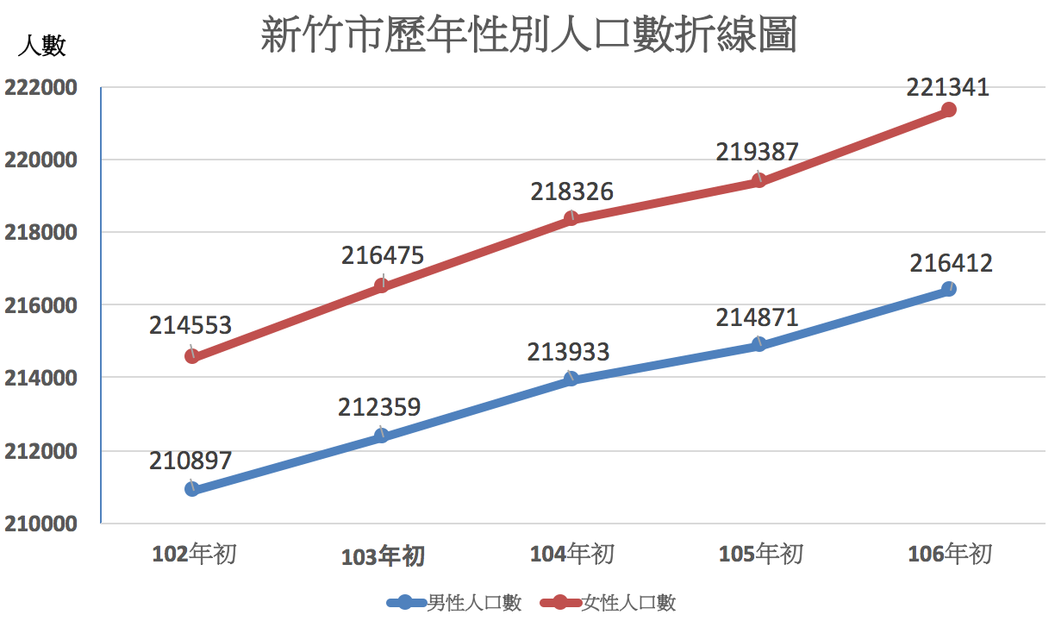
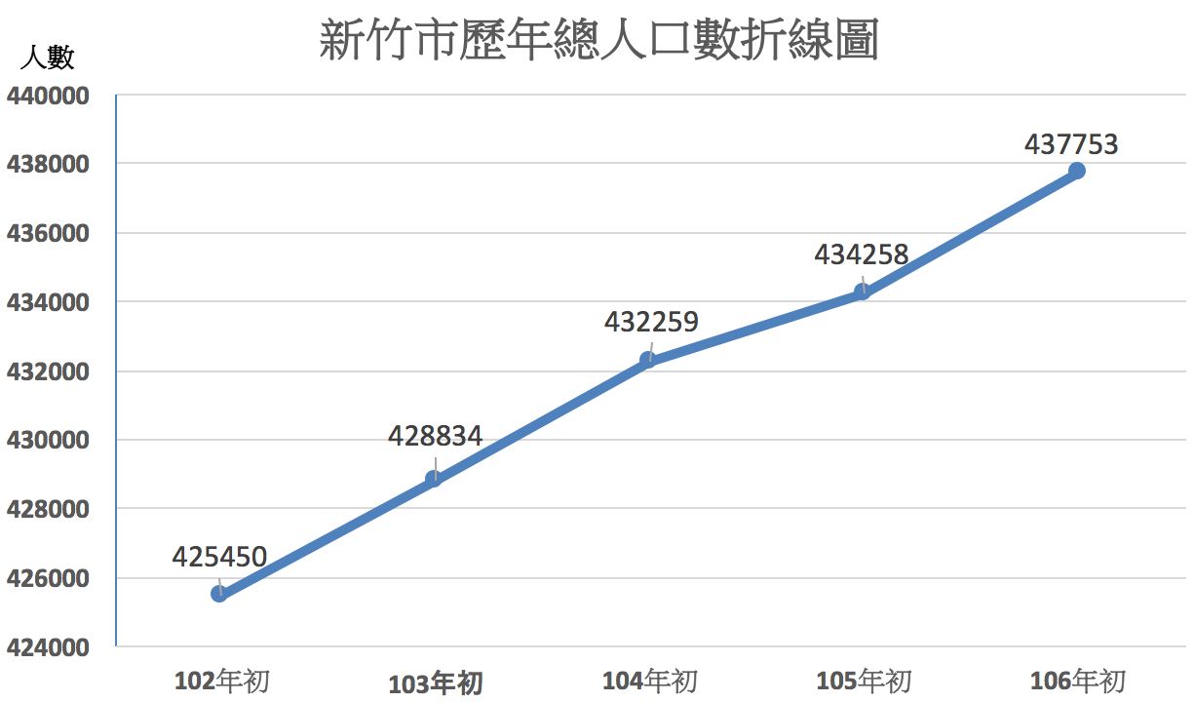
研究動機
歷年總人口增加
性別人口
女性人口多
資料來源：新竹市政府民政處102-106年各區人口統計資料（整理後）
Notes:
我們這次的研究主要針對新竹市的人口結構以及人口變化的現象來做研究
首先我們先來看看102年開始，新竹市每年的的總人口數，我們從這張折線圖可以看到，每年新竹市的總人口數都在持續地增加中
而在這些人口中，女性人口整體來說比男性人口多

Slide 3
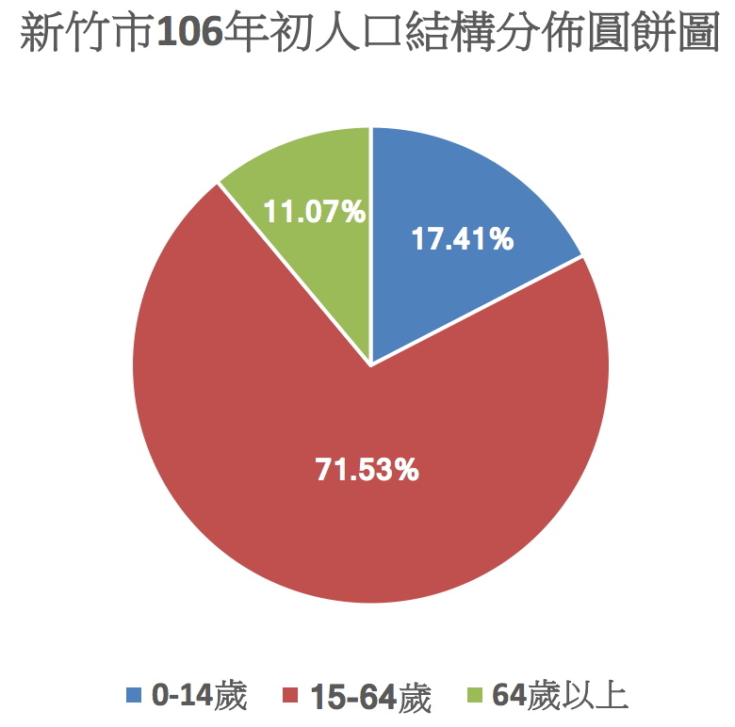
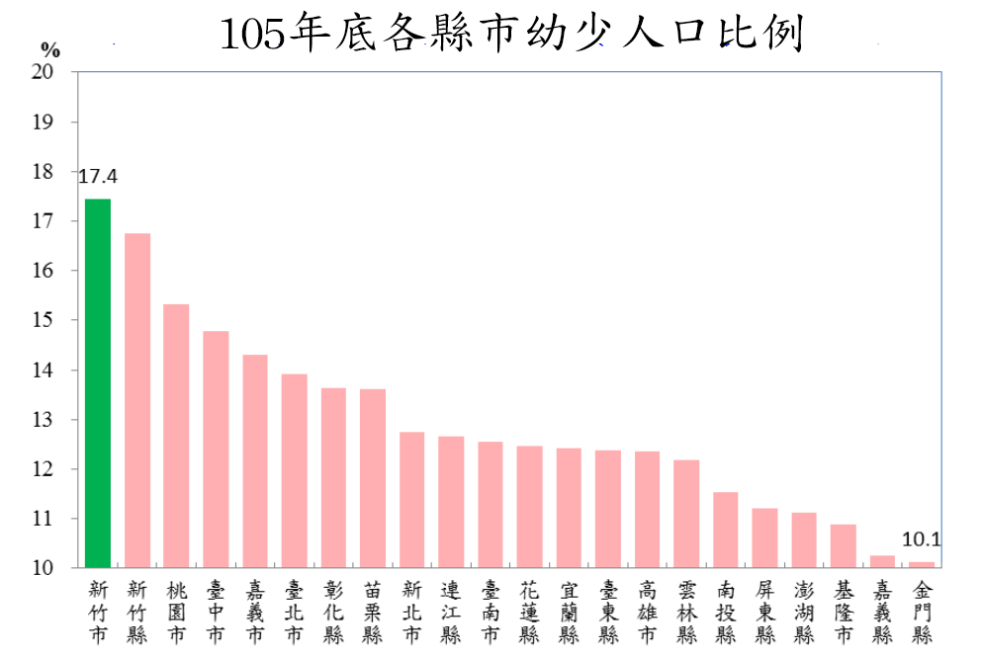
研究動機
各縣市比
幼少人口高
人口結構
青壯年多
資料來源：新竹市市政統計通報-105 年新竹市人口變動分析 （資料更新時間：106.02.02）
新竹市政府民政處-106年各區人口統計資料
Notes:
而新竹的兒少人口比例在各縣市中最高
最後新竹的人口結構，我們可以看到是青壯年人口佔的比例最多

Slide 4
研究動機
歷年總人口增加
性別人口
女性人口多
各縣市比
幼少人口高
人口結構
青壯年多
Notes:
而新竹的兒少人口比例在各縣市中最高
最後新竹的人口結構，我們可以看到是青壯年人口佔的比例最多

Slide 5


研究目的
現在 提升生活便利性、保障婦幼安全
未來 提升居住品質、強化婦幼安全、增加市民幸福感
Notes:
現在：提升整體市民的生活便利性、並且保障婦女與幼少人口的安全
未來：提升青壯年人口的居住品質、並且也強化婦幼安全，
讓青壯年人口可以專心拼經濟，增加市民的幸福感，讓新竹變成一個幸福城市

Slide 6
資料主軸
生活便利
婦幼安全
Notes:
基於上述的情形，本次報告針對生活便利以及婦幼安全面向，來進行資料分析與研究。

Slide 7




資料主軸
新竹市政府免費無線上網熱點地點資訊
新竹市垃圾清運路線總表
早安飽貝餐券兌換商店
新竹市公廁地點資訊
新竹市公共自行車租賃系統(YouBike)
新竹市公有停車場相關資訊
新竹市加油(氣)站
新竹市電動機車充電站
新竹市違規自動照相固定桿設置地點
居住
交通
生活便利
新竹市動物醫院
新竹市預防接種合約院所名冊
桃竹苗區健保特約兒童復健療育單位
新竹市AED心臟電擊器設置地點
新竹市幼兒園名錄
新竹市立國中小通訊資料
新竹市私立托嬰中心名冊
教育
醫療
Notes:
針對生活便利面向，本次研究將資料分為居住、交通、教育、醫療
還有福利跟照顧

Slide 8



資料主軸
婦幼安全警示地點
新竹市錄影監視系統設置地點
新竹市載運砂石大貨(拖)車市區開放行駛路線
犯罪
交通
婦幼安全
共22個資料集
新竹市消防局消防分隊駐地位置座標
新竹市警察機關資料
警消
Notes:
而針對婦幼安全面向，本次研究將資料分為消防安全、犯罪安全、交通安全
警察、消防通道、消防局、易肇事地點、汽機車或者物品遭竊、婦幼安全

Slide 9
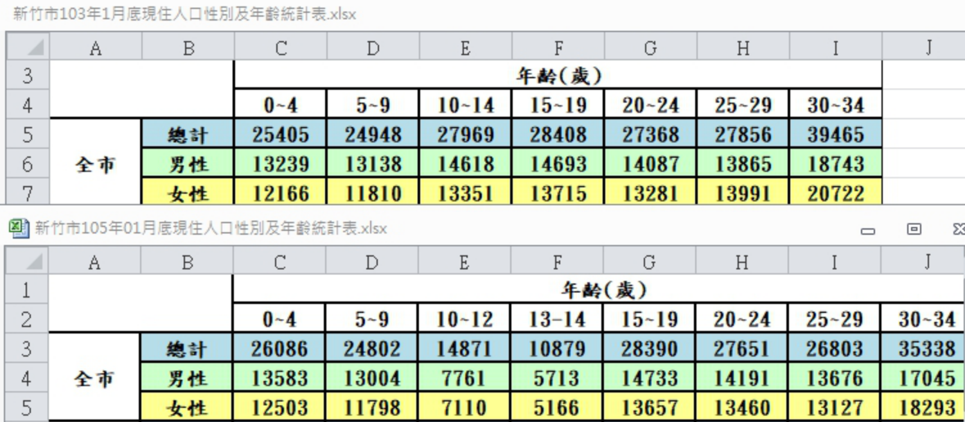
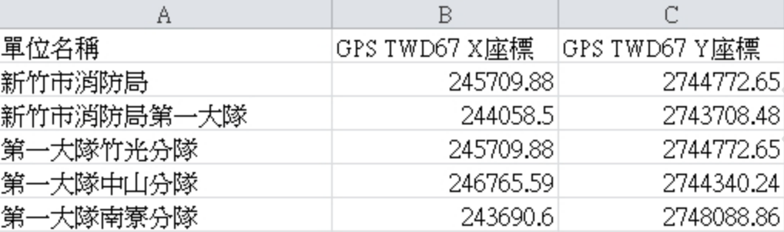
資料處理
實際上為TWD97 TM2台灣格式
資料預處理
資料欄位不一致
內容格式不一致
包含許多無意義值
資料內容雜訊處理
Notes:
基於上述的情形，本次報告針對生活便利以及婦幼安全面向，來進行資料分析與研究。

Slide 10

資料處理
統一資料欄位及內容格式
去除遺失與無意義資料
更新資料內容
整合同類型資料
轉換地址->GPS經緯度
資料清理
路口
街口
縣道
XXX店旁
Notes:
基於上述的情形，本次報告針對生活便利以及婦幼安全面向，來進行資料分析與研究。

Slide 11
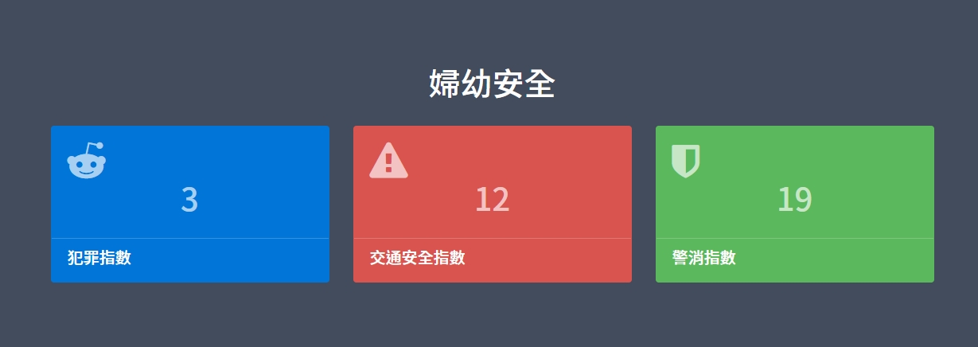
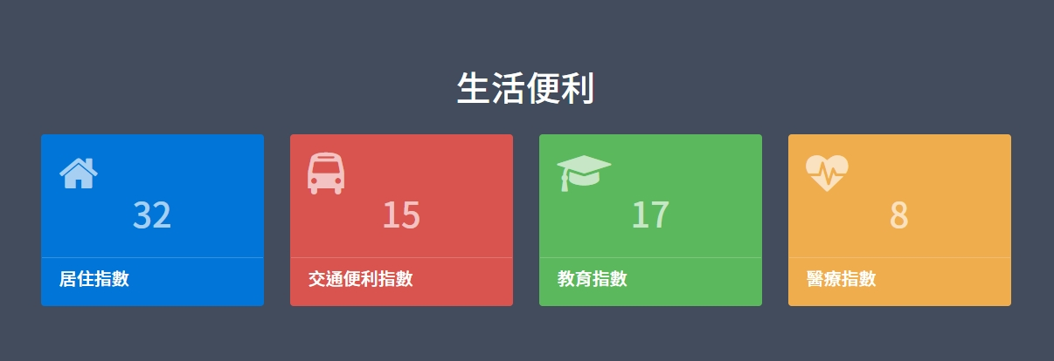

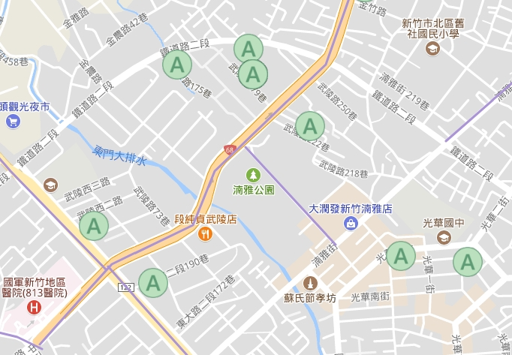
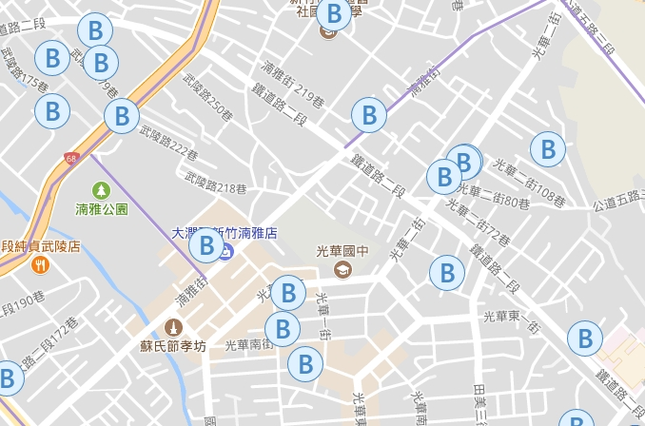
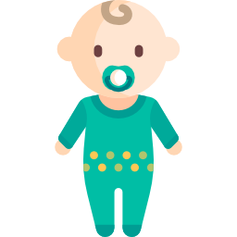
資料呈現
托嬰中心點位
幼兒園點位
Notes:
透過資料整理出便利以及安全各個分類的指數 列點為 把點為歸納成指數 透過指數來評估該點的各項便利及安全評估指標的高低，藉此可以知道該往哪個方向去改善

Slide 12

解決問題
全體市民生活品質
居住
交通
教育
醫療
保障婦幼安全
犯罪
交通
警消
Notes:
解決上面70%青壯年人口的問題->照顧家中人包括：老年、婦女、幼童
透過以上的資料分析與後續發展應用
不僅提全體市民的生活品質與生活便利 包括居住、交通、教育、醫療
也可以保障婦女、幼童安全

Slide 13


預期貢獻
生活便利
婦幼安全
提升市民滿意度
創造幸福感
Notes:
提升生活便利程度、並且也保障婦幼安全，讓青壯年人口可以拼經濟，上有老母下有孩子，就不用擔心這些。
解決竹科工程師的問題：婦女安全、照護
不僅提供便利與安全，也因為這樣子可以提整體市民的幸福感、也讓新竹的青壯年人口可以放心拼經濟，提升竹市經濟力。

Slide 14
謝謝聆聽，恭請指教

